Slide 1
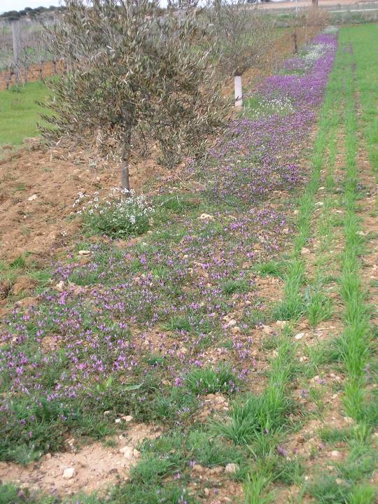
Flora arvense
Cultivos, malas hierbas y su manejo
Unidad de Sanidad Vegetal - CITA

Slide 2
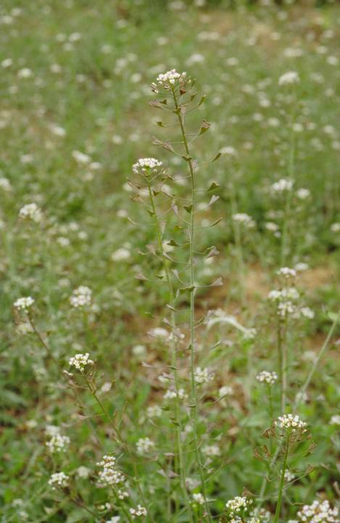
Capsella bursa-pastoris
Cultivos, malas hierbas y su manejo
Unidad de Sanidad Vegetal - CITA

Slide 3
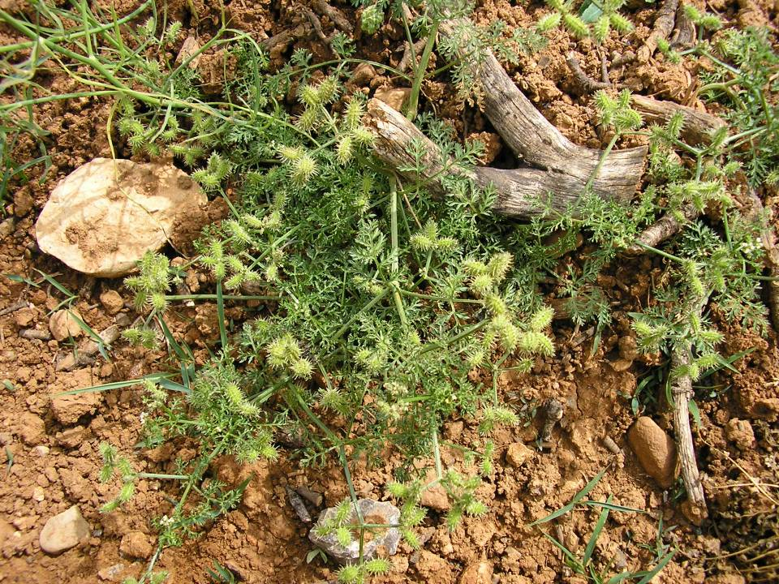
Caucalis platycarpos
Cultivos, malas hierbas y su manejo
Unidad de Sanidad Vegetal - CITA

Slide 4
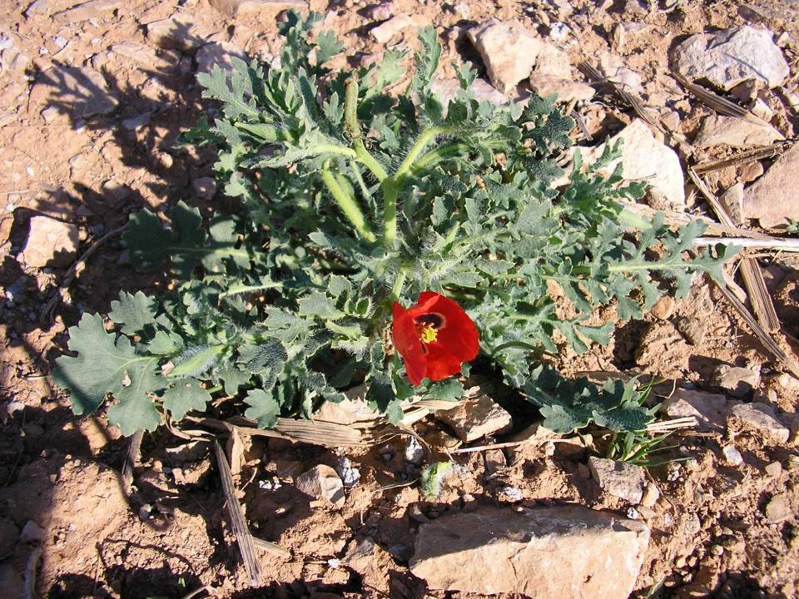
Glaucium corniculatum
Cultivos, malas hierbas y su manejo
Unidad de Sanidad Vegetal - CITA

Slide 5
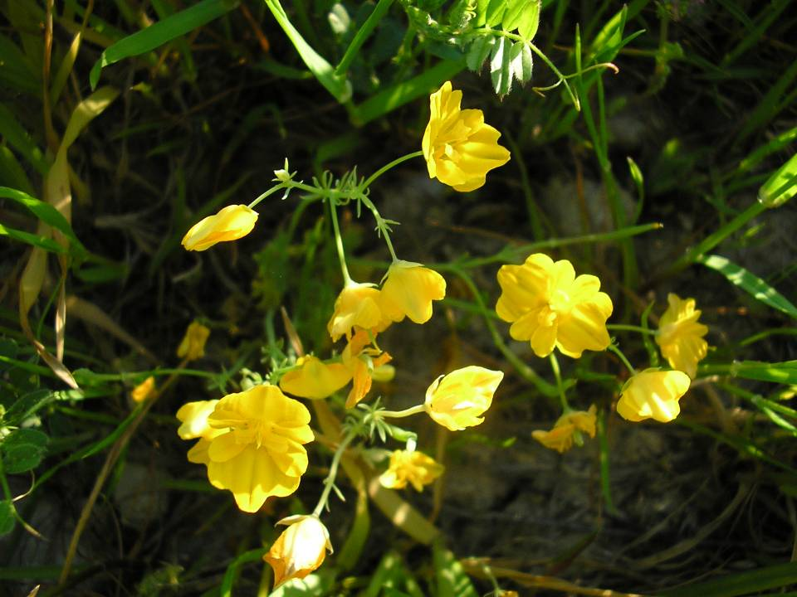
Hypecoum procumbens
Cultivos, malas hierbas y su manejo
Unidad de Sanidad Vegetal - CITA

Slide 6
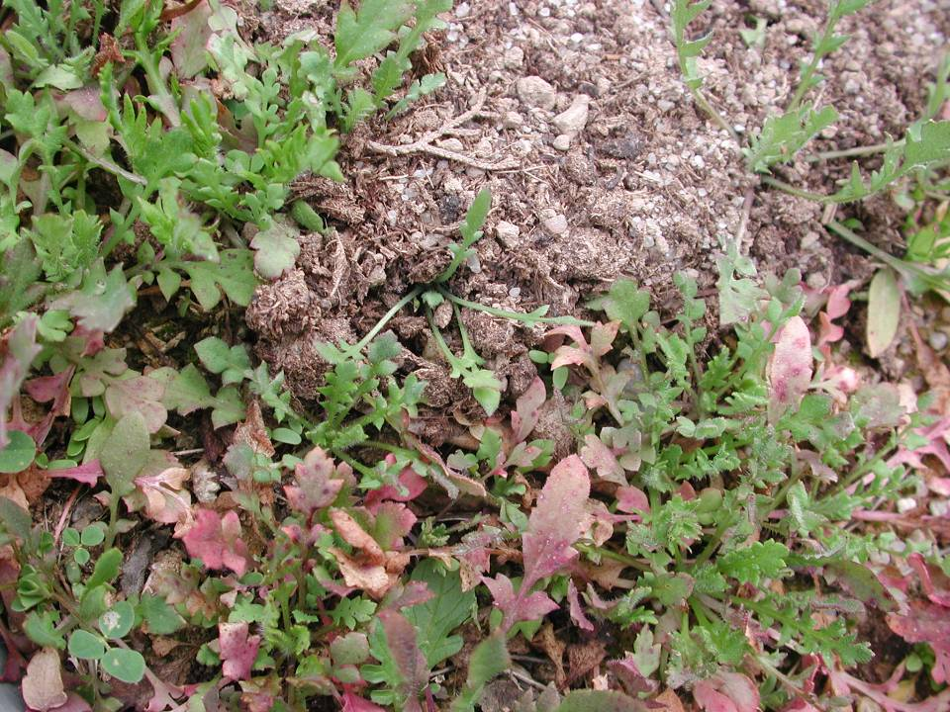
Papaver rhoeas
Cultivos, malas hierbas y su manejo
Unidad de Sanidad Vegetal - CITA

Slide 7
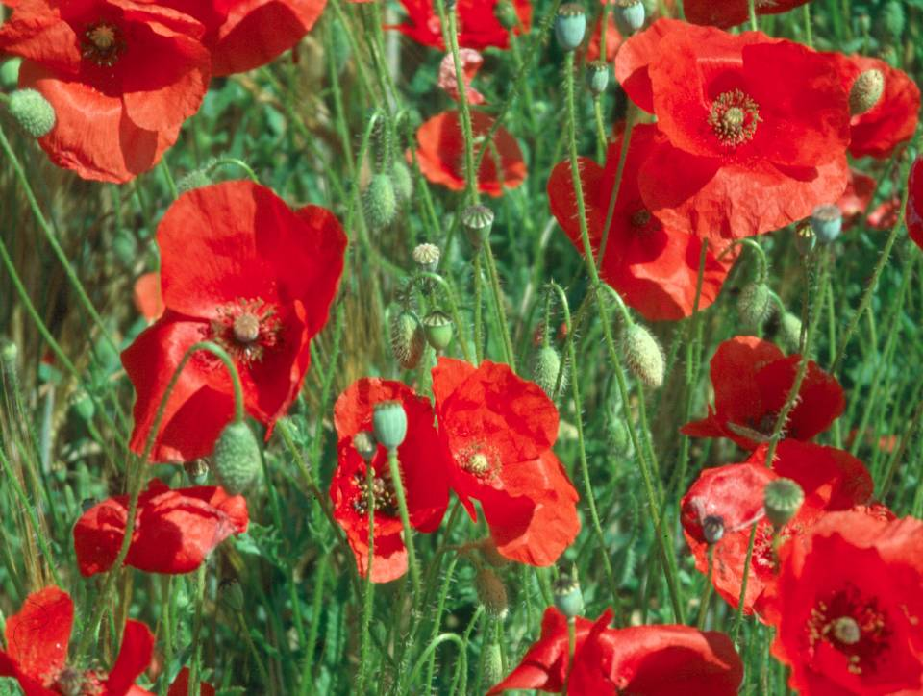
Papaver rhoeas
Cultivos, malas hierbas y su manejo
Unidad de Sanidad Vegetal - CITA

Slide 8
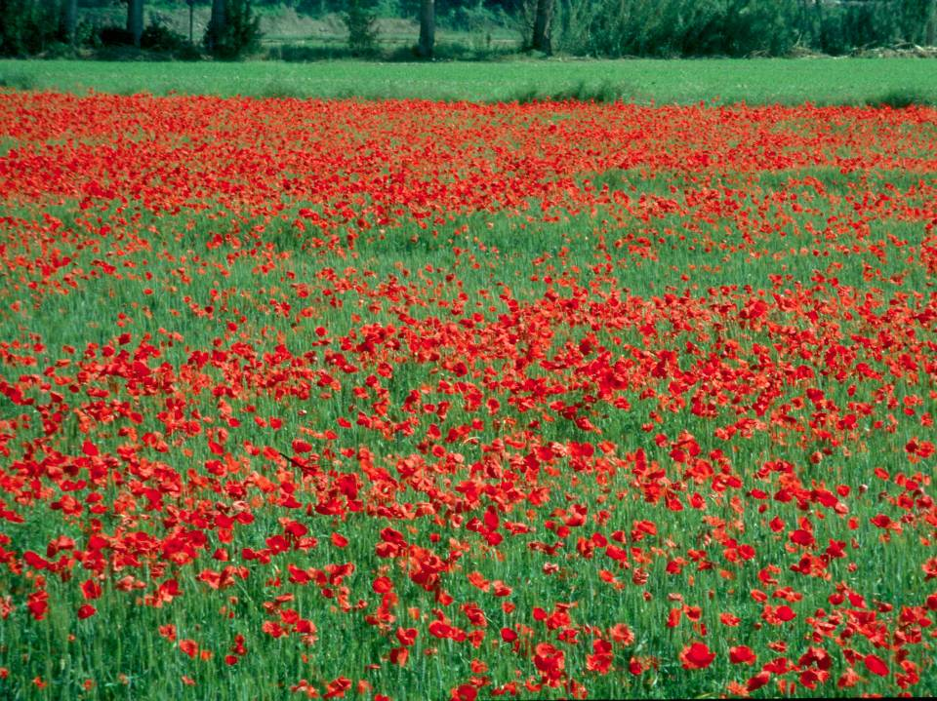
Papaver rhoeas
Cultivos, malas hierbas y su manejo
Unidad de Sanidad Vegetal - CITA

Slide 9
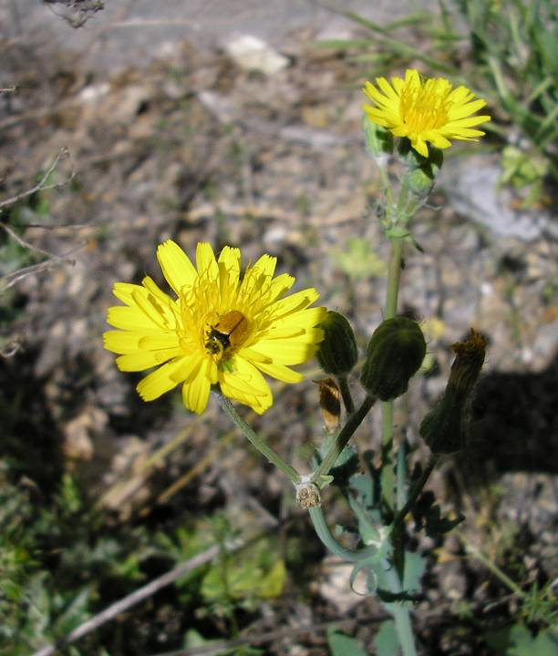
Sonchus oleraceus
Cultivos, malas hierbas y su manejo
Unidad de Sanidad Vegetal - CITA

Slide 10
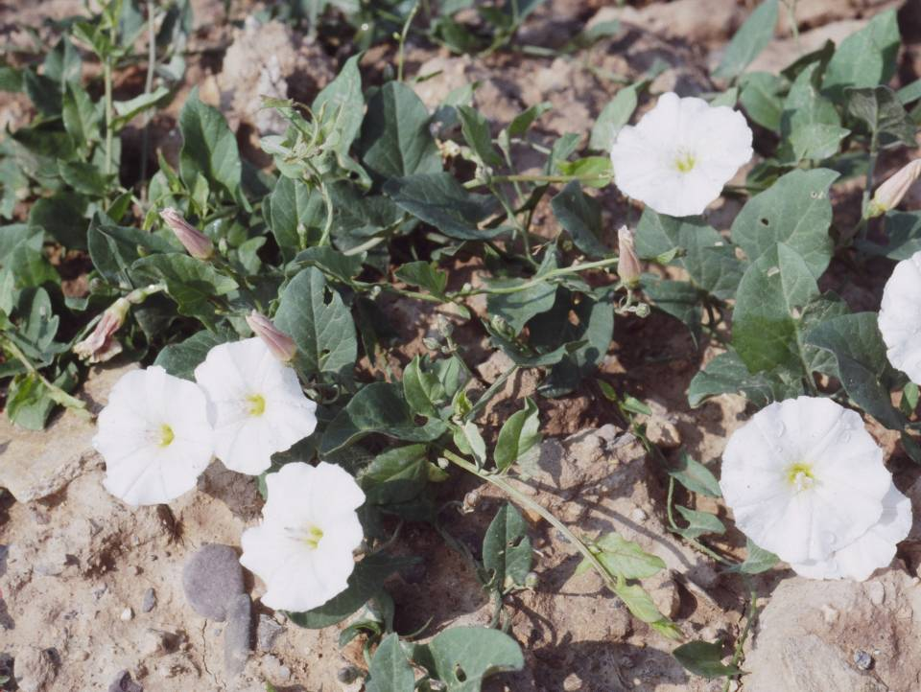
Convolvulus arvensis
Cultivos, malas hierbas y su manejo
Unidad de Sanidad Vegetal - CITA

Slide 11
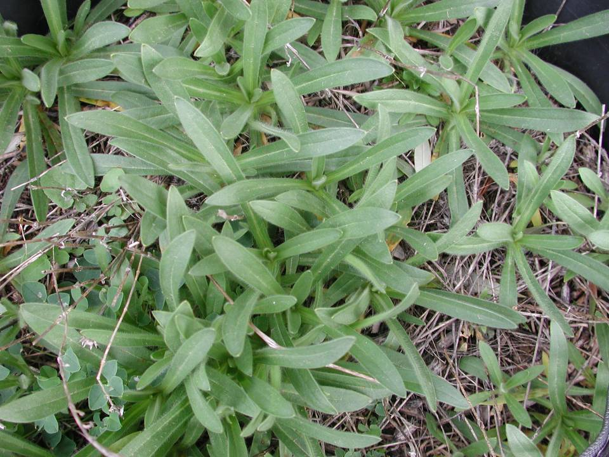
Agrostemma githago
Cultivos, malas hierbas y su manejo
Unidad de Sanidad Vegetal - CITA

Slide 12
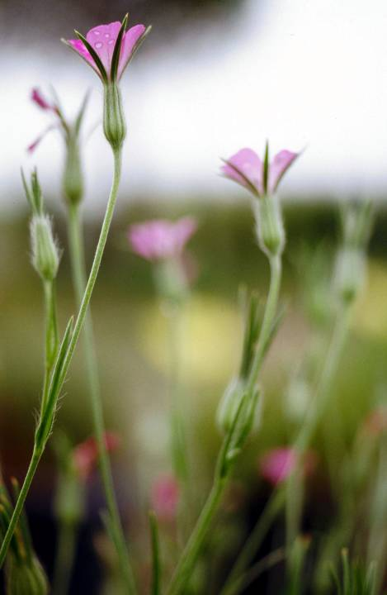
Agrostemma githago
Cultivos, malas hierbas y su manejo
Unidad de Sanidad Vegetal - CITA

Slide 13
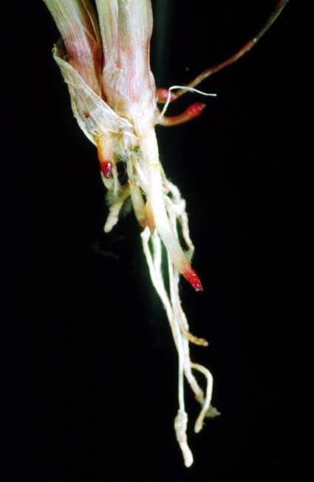
Phalaris minor

Slide 14
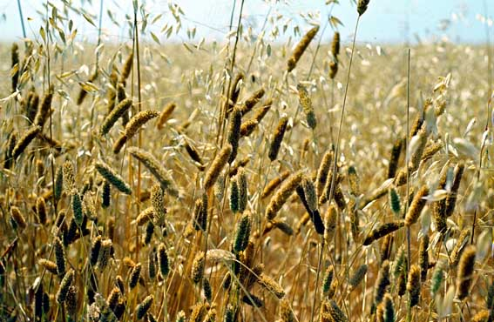
Phalaris minor

Slide 15
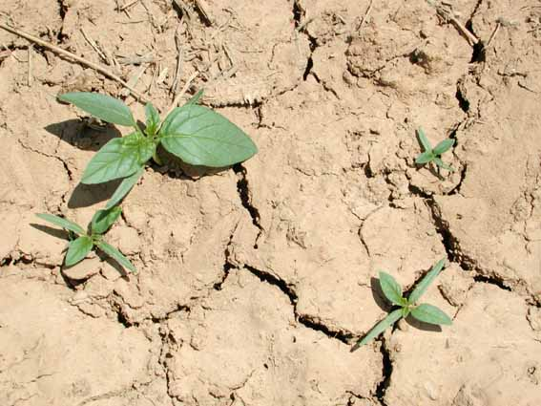
Datura stramonium

Slide 16
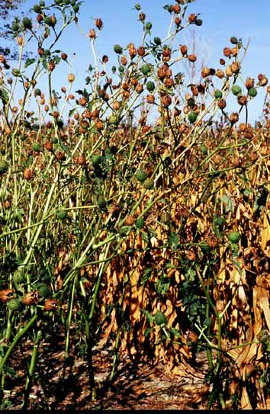
Datura stramonium

Slide 17
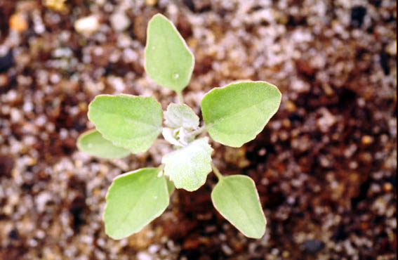
Chenopodium album

Slide 18
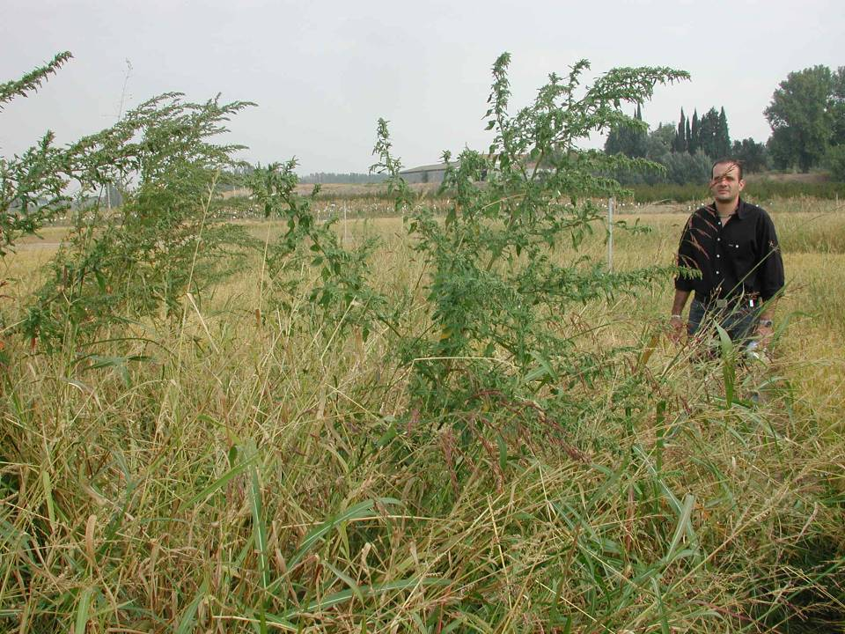
Chenopodium album

Slide 19
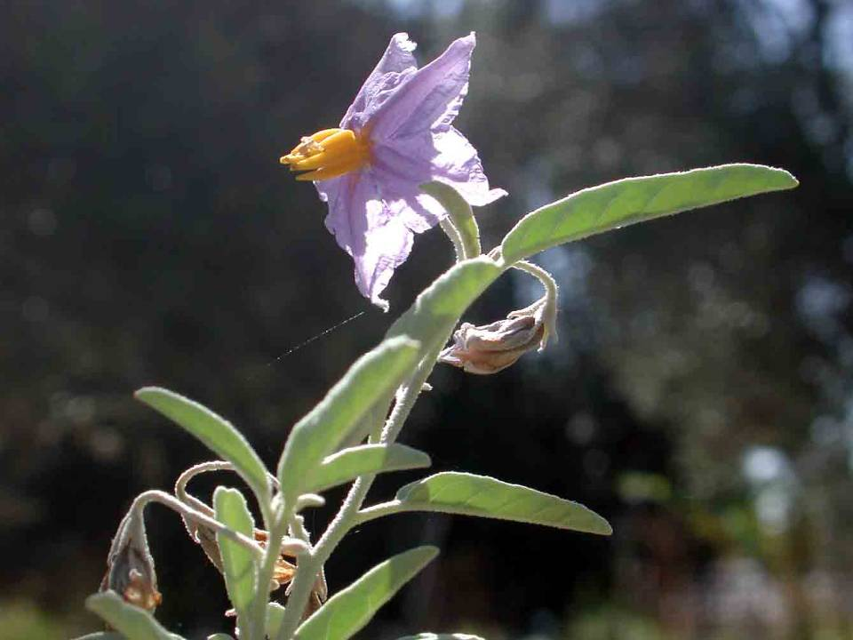
Solanum elaeagnifolium

Slide 20
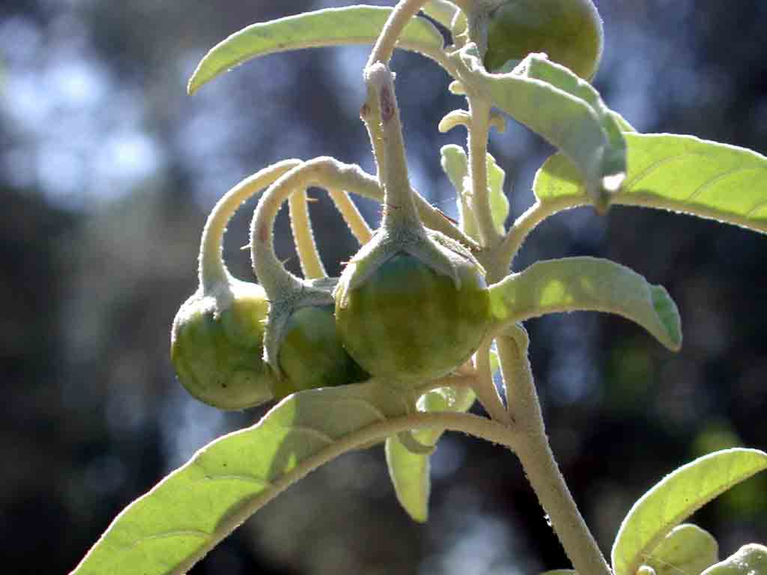
Solanum elaeagnifolium

Slide 21
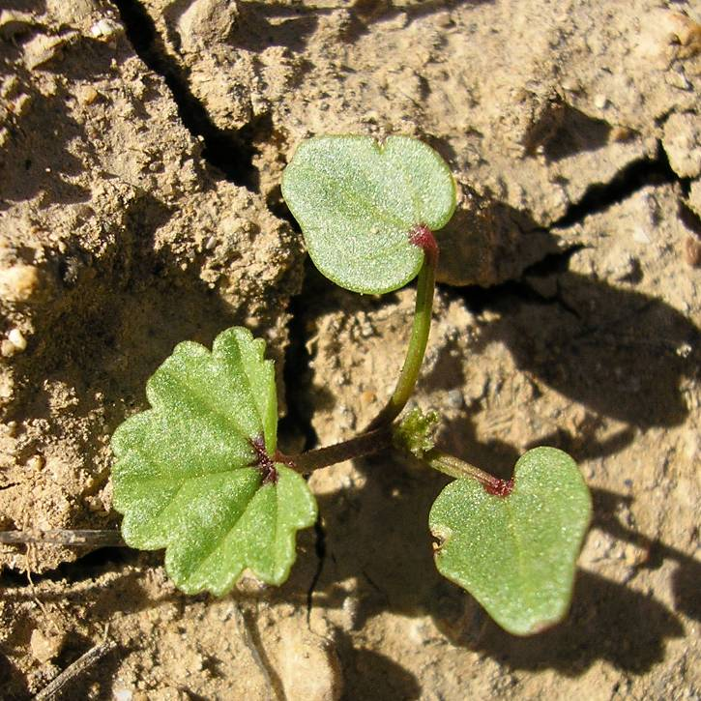
Malva sylvestris
Cultivos, malas hierbas y su manejo
Unidad de Sanidad Vegetal - CITA

Slide 22
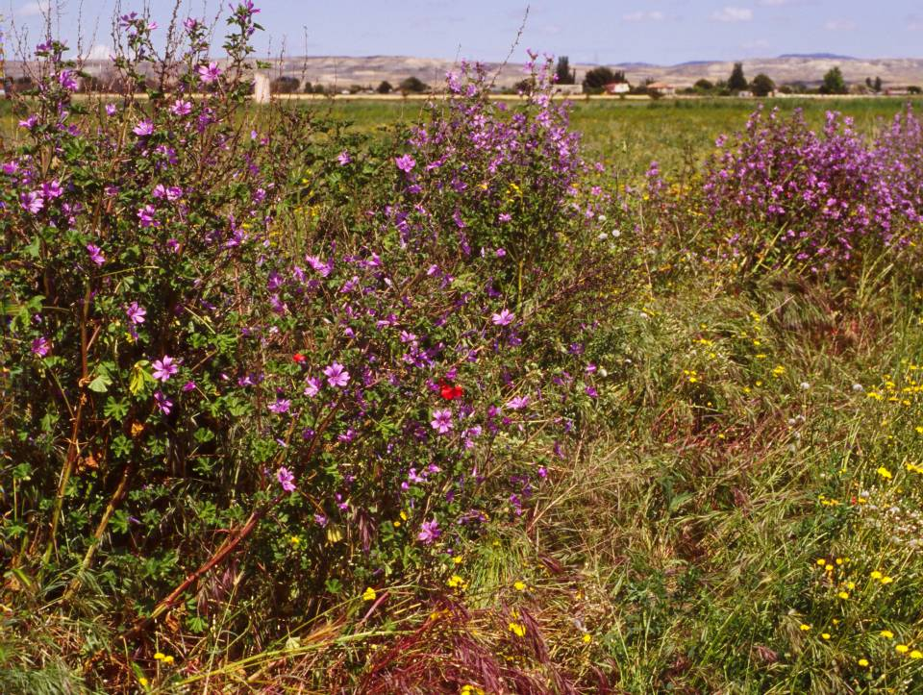
Malva sylvestris
Cultivos, malas hierbas y su manejo
Unidad de Sanidad Vegetal - CITA

Slide 23
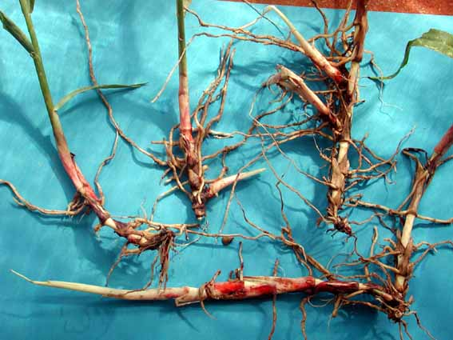
Sorghum halepensis

Slide 24
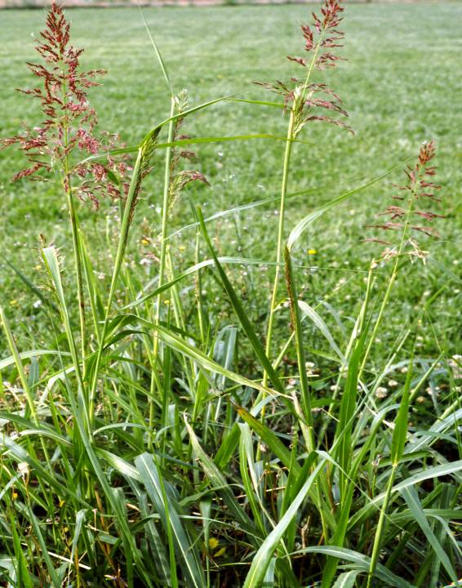
Sorghum halepense

Slide 25
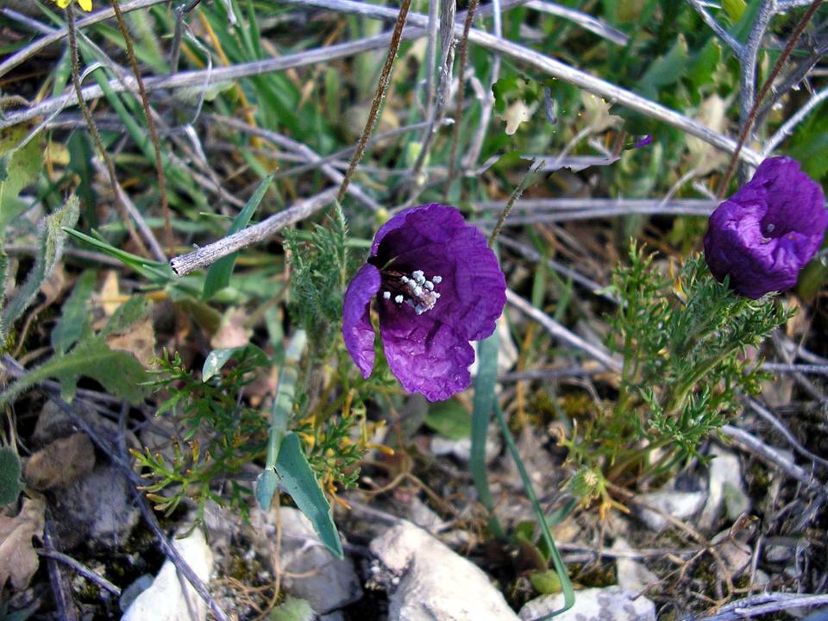
Cultivos, malas hierbas y su manejo
Unidad de Sanidad Vegetal - CITA
Roemeria hybrida

Slide 26
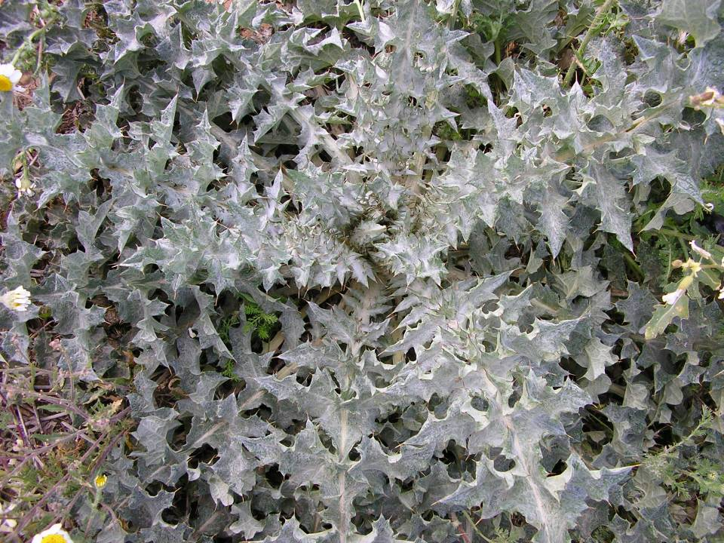
Cultivos, malas hierbas y su manejo
Unidad de Sanidad Vegetal - CITA
Onopordum acantium

Slide 27
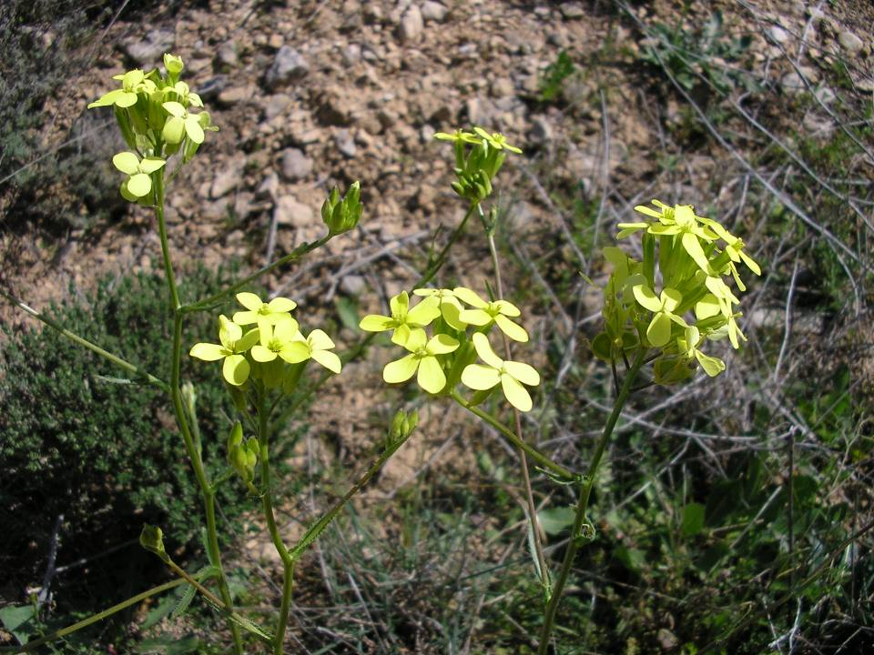
Biscutella auriculata
Cultivos, malas hierbas y su manejo
Unidad de Sanidad Vegetal - CITA

Slide 28
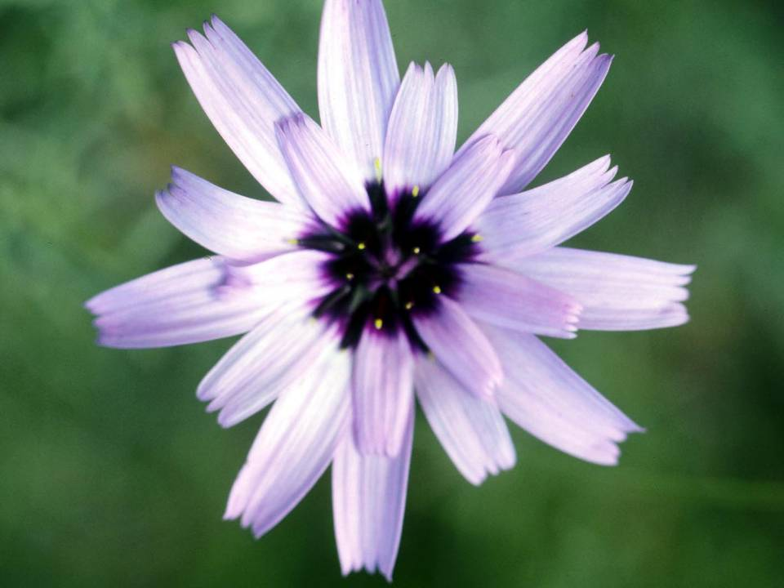
Catananche cerulea
Cultivos, malas hierbas y su manejo
Unidad de Sanidad Vegetal - CITA

Slide 29
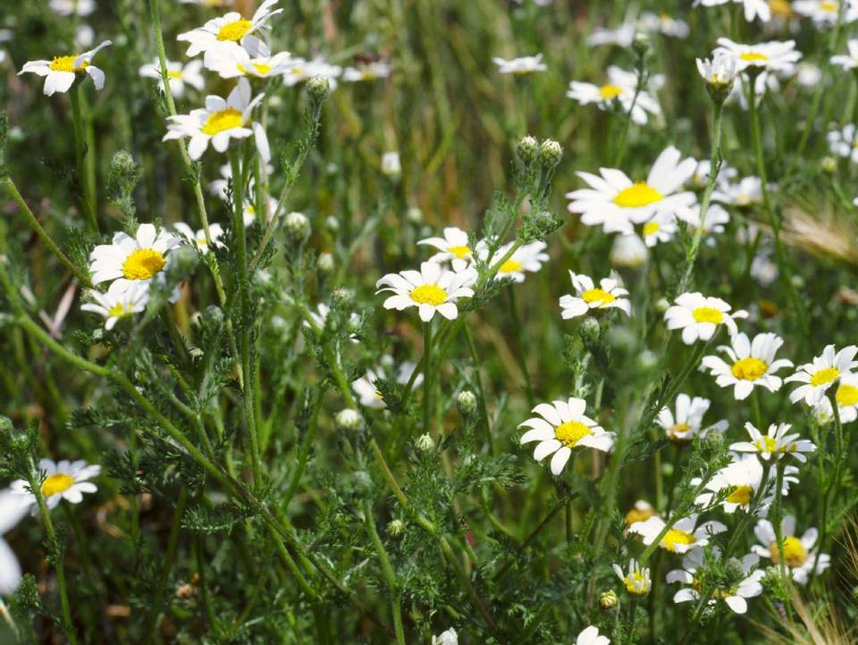
Anacyclus clavatus
Cultivos, malas hierbas y su manejo
Unidad de Sanidad Vegetal - CITA

Slide 30
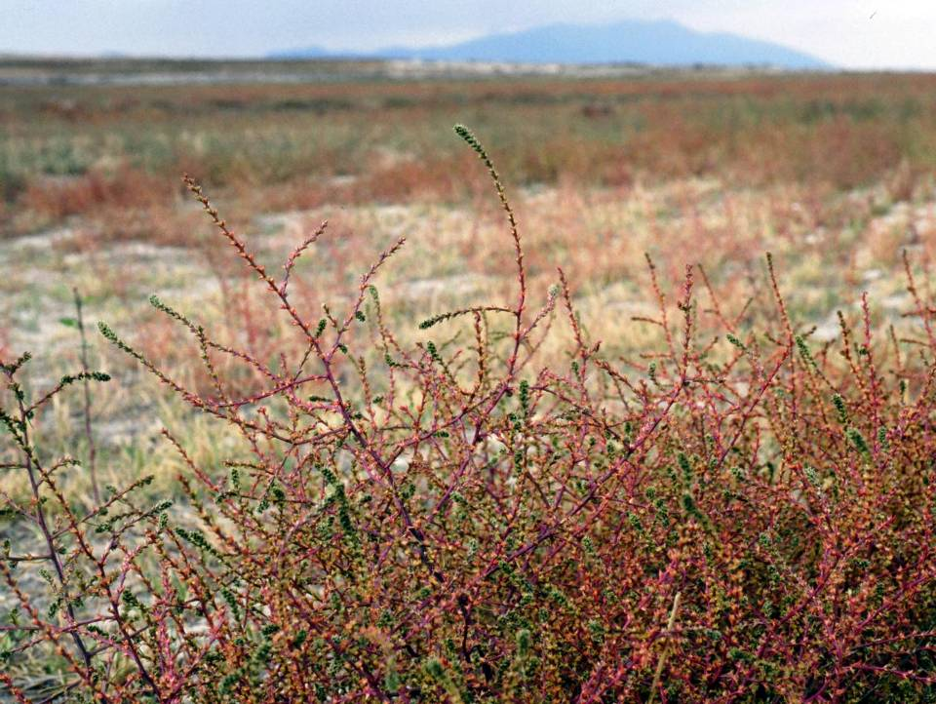
Salsola kali
Cultivos, malas hierbas y su manejo
Unidad de Sanidad Vegetal - CITA

Slide 31
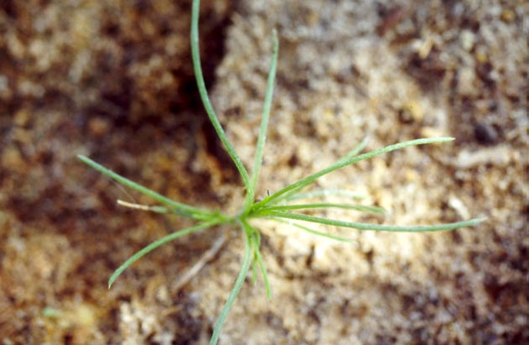
Salsola kali
Cultivos, malas hierbas y su manejo
Unidad de Sanidad Vegetal - CITA

Slide 32
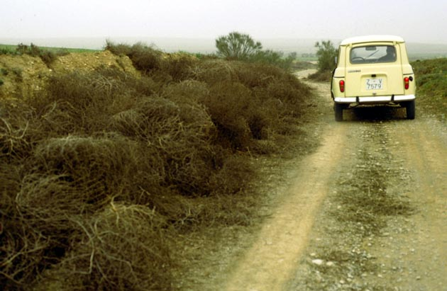
Salsola kali

Slide 33
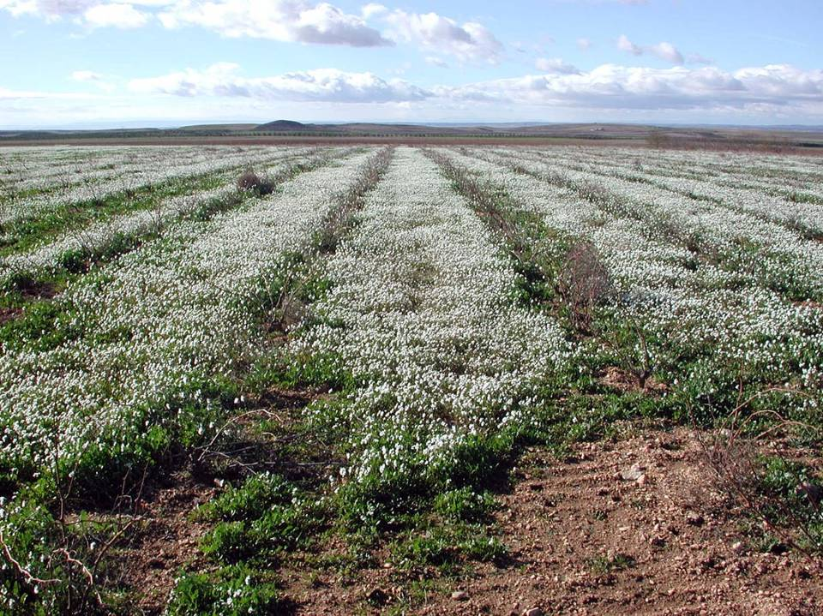
Diplotaxis erucoides
Cultivos, malas hierbas y su manejo
Unidad de Sanidad Vegetal - CITA

Slide 34
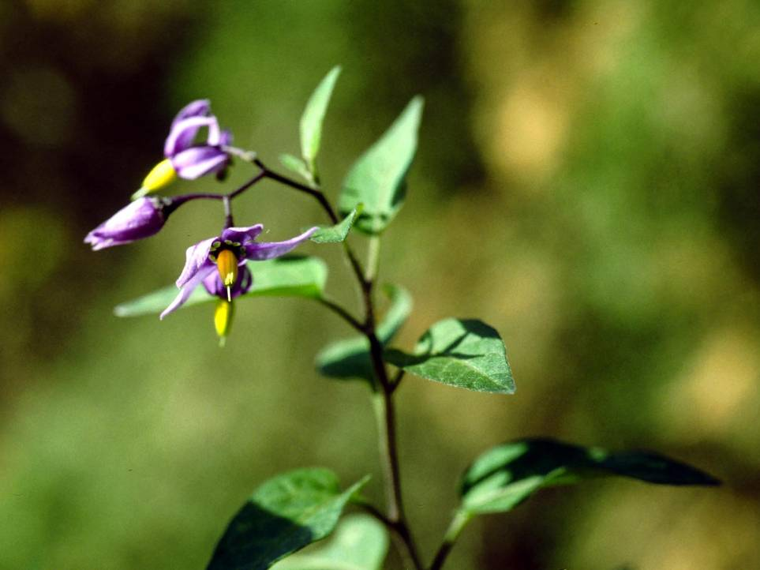
Solanum dulcamara
Cultivos, malas hierbas y su manejo
Unidad de Sanidad Vegetal - CITA

Slide 35
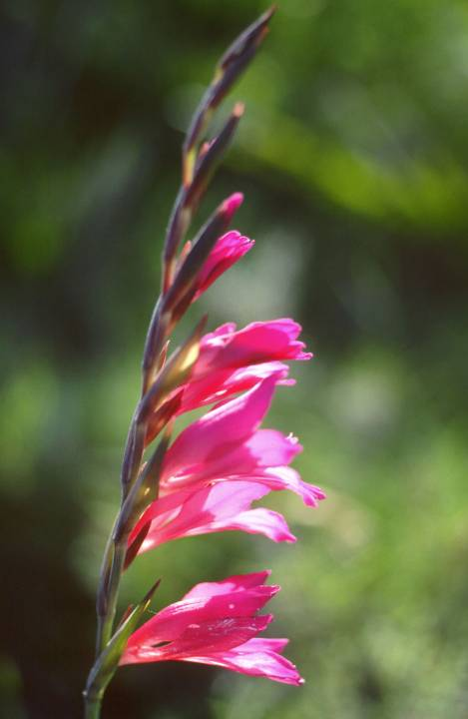
Cultivos, malas hierbas y su manejo
Unidad de Sanidad Vegetal - CITA
Gladiolus segetum

Slide 36
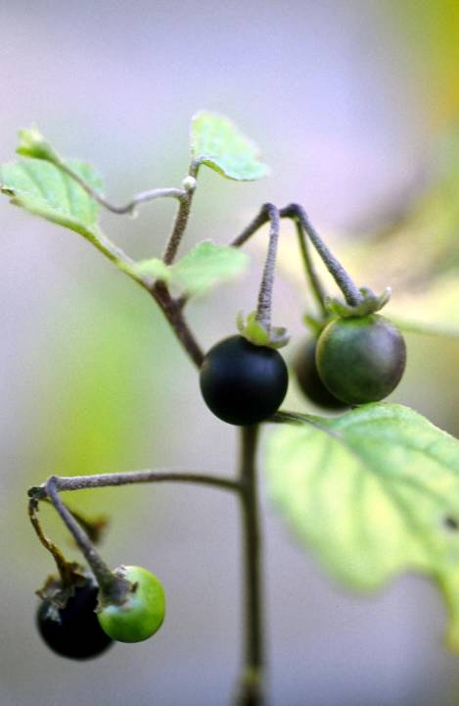
Cultivos, malas hierbas y su manejo
Unidad de Sanidad Vegetal - CITA
Solanum nigrum

Slide 37
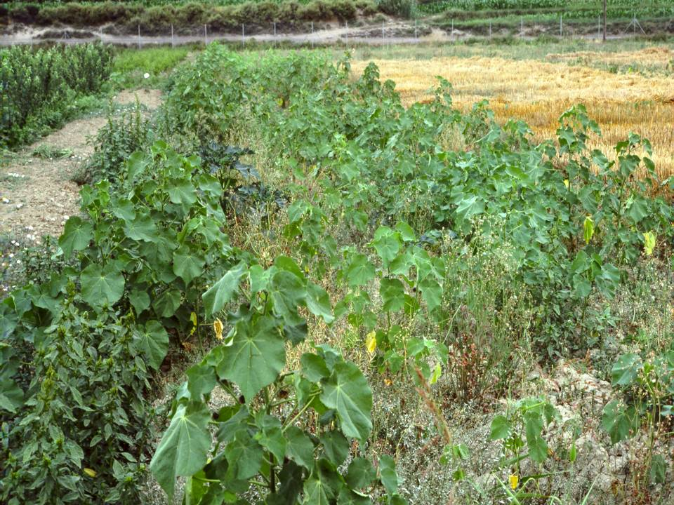
Cultivos, malas hierbas y su manejo
Unidad de Sanidad Vegetal - CITA
Abutilon teophrasti

Slide 38
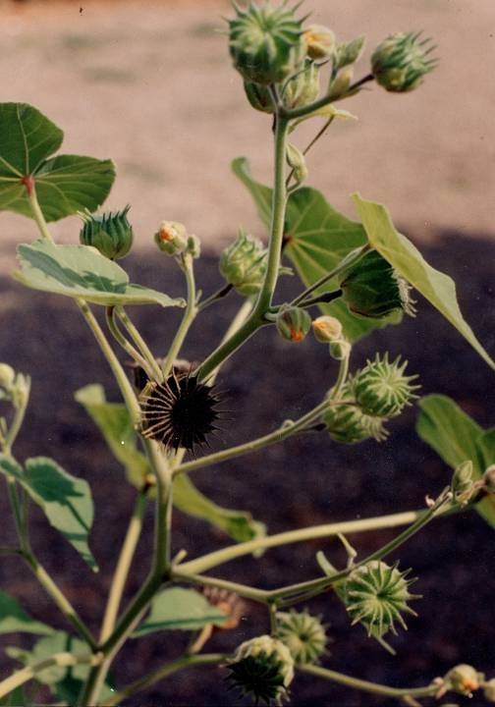
Abutilon teophrasti

Slide 39
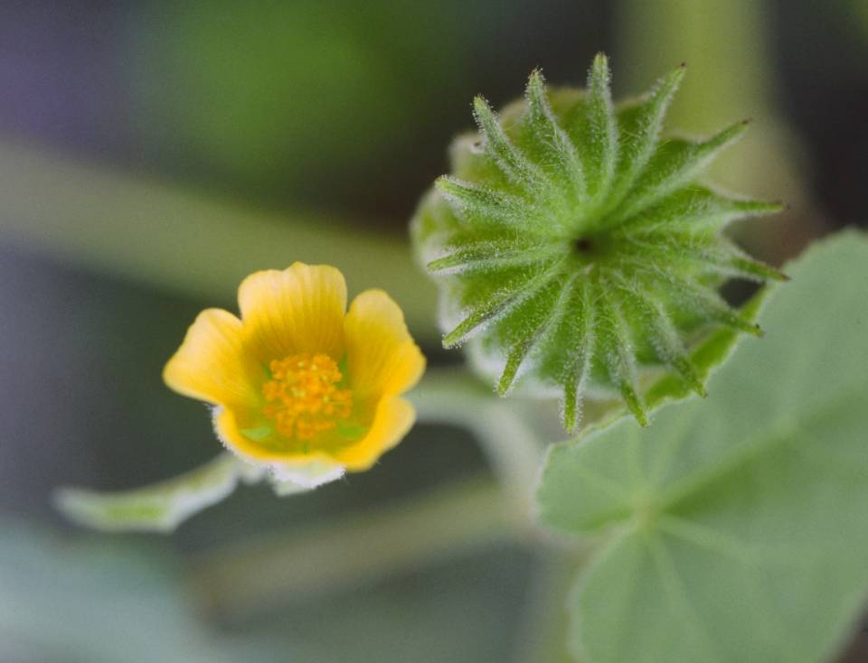
Abutilon teophrasti
Cultivos, malas hierbas y su manejo
Unidad de Sanidad Vegetal - CITA

Slide 40
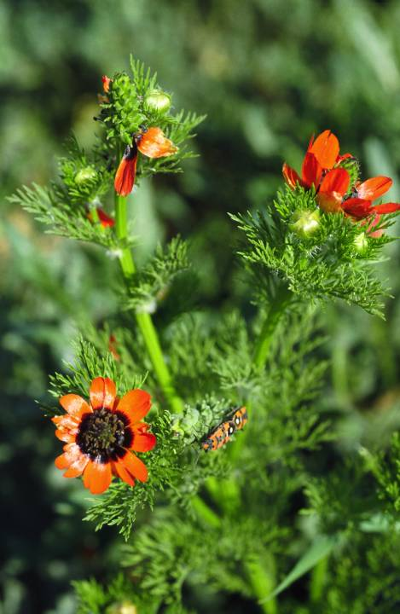
Cultivos, malas hierbas y su manejo
Unidad de Sanidad Vegetal - CITA
Adonis aestivalis

Slide 41
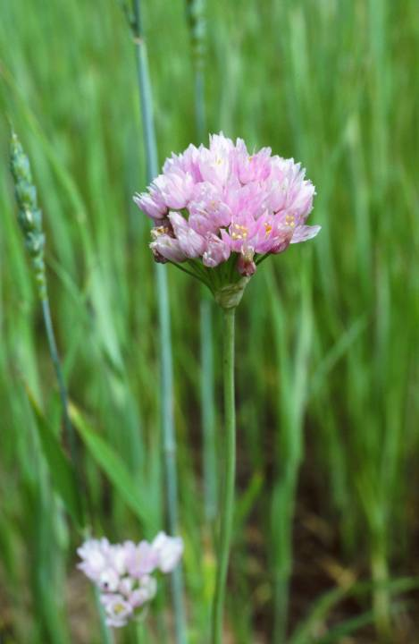
Cultivos, malas hierbas y su manejo
Unidad de Sanidad Vegetal - CITA
Allium vineale

Slide 42
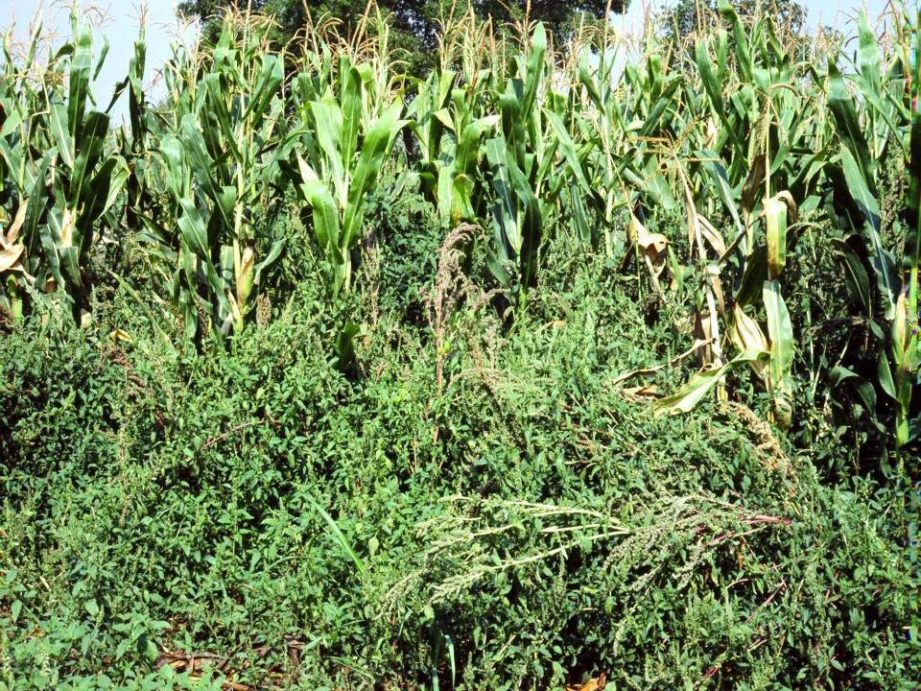
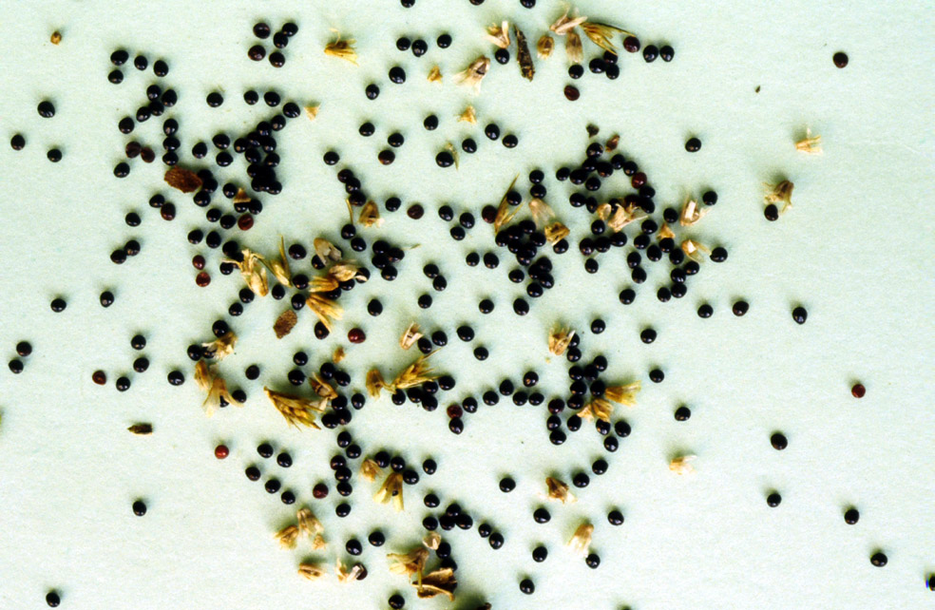
Amaranthus retroflexus

Slide 43
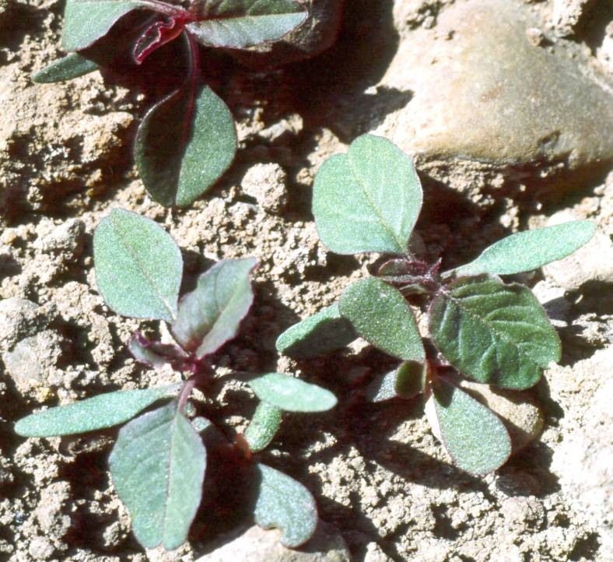
Amaranthus retroflexus

Slide 44
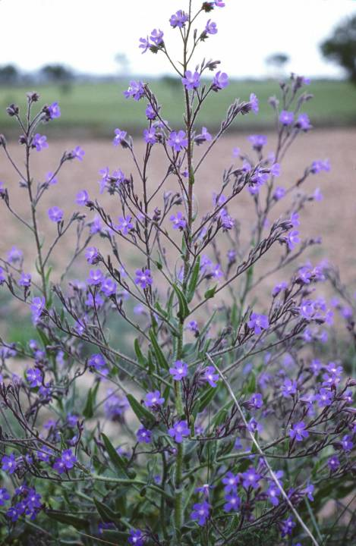
Anchusa azurea
Cultivos, malas hierbas y su manejo
Unidad de Sanidad Vegetal - CITA

Slide 45
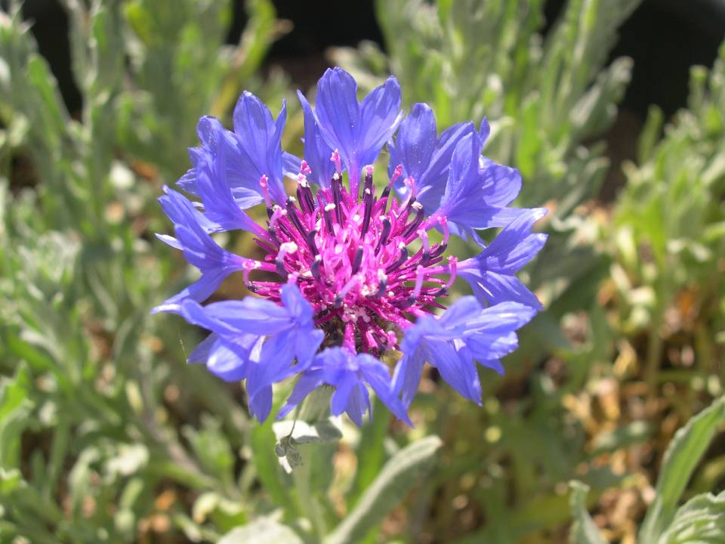
Centaurea cyanus
Cultivos, malas hierbas y su manejo
Unidad de Sanidad Vegetal - CITA

Slide 46
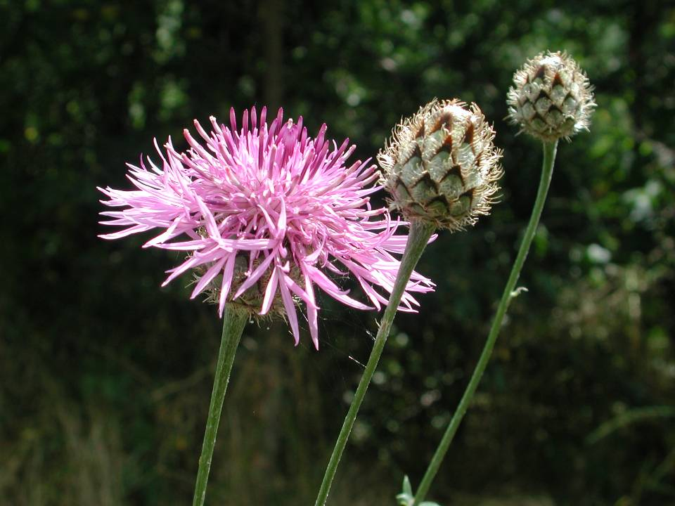
Centaurea scabiosa
Cultivos, malas hierbas y su manejo
Unidad de Sanidad Vegetal - CITA

Slide 47
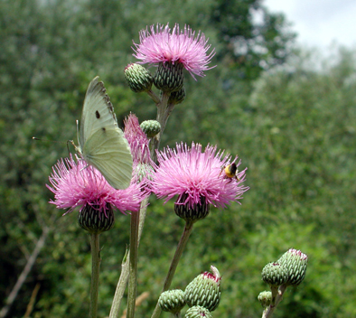

Slide 48
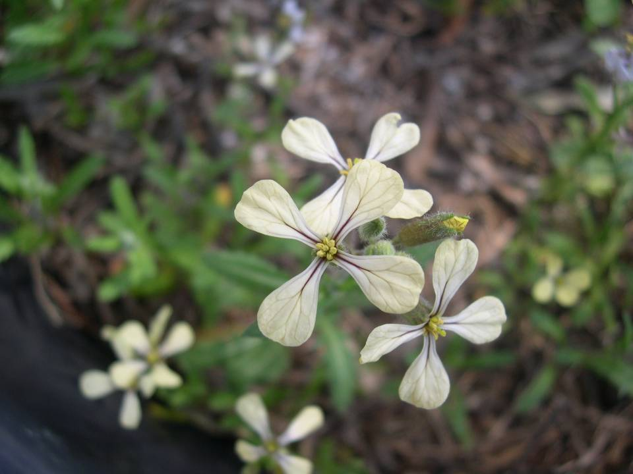
Eruca vesicaria
Cultivos, malas hierbas y su manejo
Unidad de Sanidad Vegetal - CITA

Slide 49
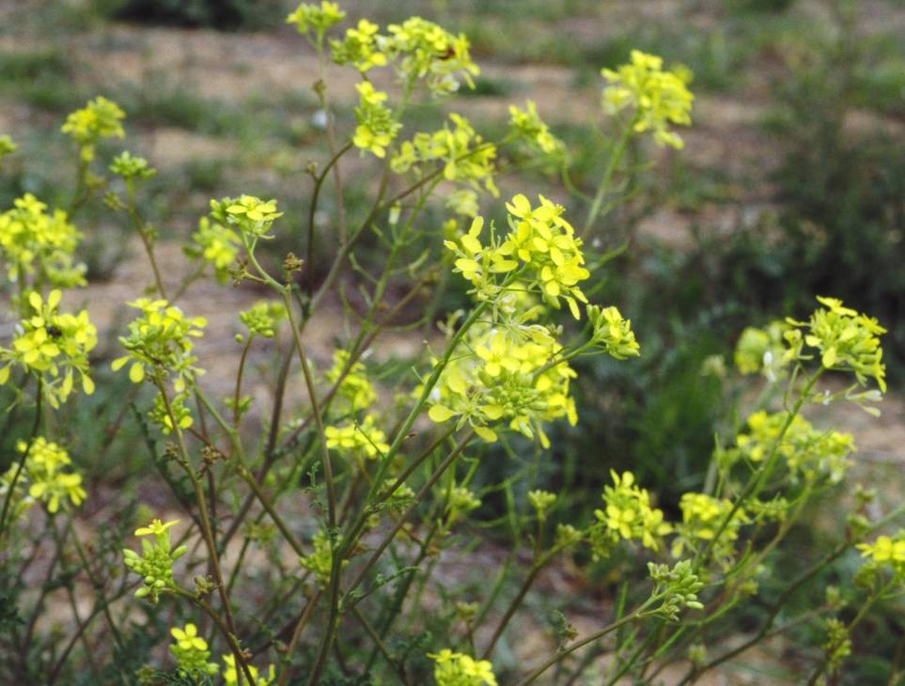
Erucastrum nasturtifolium
Cultivos, malas hierbas y su manejo
Unidad de Sanidad Vegetal - CITA

Slide 50

Phragmites comunis
Cultivos, malas hierbas y su manejo
Unidad de Sanidad Vegetal - CITA

Slide 51

Bromus rigidus
Cultivos, malas hierbas y su manejo
Unidad de Sanidad Vegetal - CITA

Slide 52

Euphorbia polygalifolia
Cultivos, malas hierbas y su manejo
Unidad de Sanidad Vegetal - CITA

Slide 53

Fumaria officinalis
Cultivos, malas hierbas y su manejo
Unidad de Sanidad Vegetal - CITA

Slide 54

Cyperus spp.

Slide 55

Cyperus rotundus
Cultivos, malas hierbas y su manejo
Unidad de Sanidad Vegetal - CITA

Slide 56

Portulaca oleracea
Unidad de Sanidad Vegetal - CITA
Cultivos, malas hierbas y su manejo

Slide 57

Portulaca oleracea

Slide 58

Malva sylvestris
Cultivos, malas hierbas y su manejo
Unidad de Sanidad Vegetal - CITA

Slide 59

Cultivos, malas hierbas y su manejo
Unidad de Sanidad Vegetal - CITA
Muscari neglectum

Slide 60



Unidad de Sanidad Vegetal - CITA
Cultivos, malas hierbas y su manejo
Galium spp.

Slide 61

Nigella damascena
Cultivos, malas hierbas y su manejo
Unidad de Sanidad Vegetal - CITA

Slide 62

Orobanche sp.
Cultivos, malas hierbas y su manejo
Unidad de Sanidad Vegetal - CITA

Slide 63

Verbascum thapsus
Cultivos, malas hierbas y su manejo
Unidad de Sanidad Vegetal - CITA

Slide 64

Viscum album
Cultivos, malas hierbas y su manejo
Unidad de Sanidad Vegetal - CITA

Slide 65

Viscum album
Cultivos, malas hierbas y su manejo
Unidad de Sanidad Vegetal - CITA

Slide 66

Cultivos, malas hierbas y su manejo
Unidad de Sanidad Vegetal - CITA
Cuscuta epithymum

Slide 67

Consolida orientalis
Cultivos, malas hierbas y su manejo
Unidad de Sanidad Vegetal - CITA

Slide 68

Cultivos, malas hierbas y su manejo
Unidad de Sanidad Vegetal - CITA
Consolida orientalis

Slide 69

Cultivos, malas hierbas y su manejo
Unidad de Sanidad Vegetal - CITA
Potamogeton pusillus

Slide 70

Unidad de Sanidad Vegetal - CITA
Sagittaria montevidensis

Slide 71

Sagittaria montevidensis

Slide 72

Plantago lanceolata
Sonchus oleraceus
Diplotaxis erucoides
Marrubium vulgare
Anacyclus tomentosus
Podospermum laciniatum
Unidad de Sanidad Vegetal - CITA

Slide 73

Taraxacum officinale
Cultivos, malas hierbas y su manejo
Unidad de Sanidad Vegetal - CITA

